Slide 1
РЕГИОНАЛЬНОЕ ТЕЛЕВИДЕНИЕ

Slide 2



















СТРАНА-ОНЛАЙН – ЭТО 19 РЕГИОНАЛЬНЫХ ТЕЛЕКАНАЛОВ

Slide 3
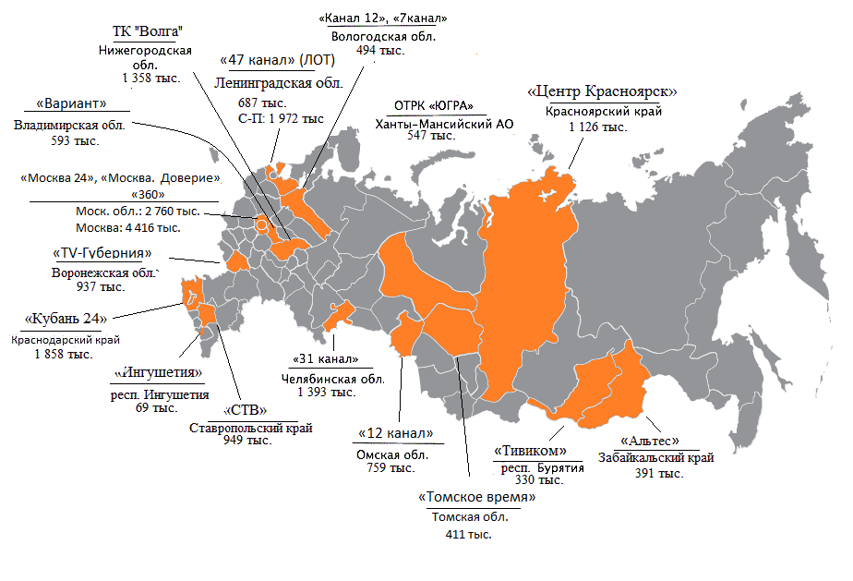
ПОТЕНЦИАЛЬНЫЙ ОХВАТ 19 КАНАЛОВ СТРАНЫ-ОНЛАЙН ДОСТИГАЕТ
ОКОЛО 40% ОТ ОБЩЕГО КОЛИЧЕСТВА ДОМОХОЗЯЙСТВ РОССИИ
Данные: количество частных домохозяйств в субъектах РФ
Источник: Росстат, 2010

Slide 4
САМОСТОЯТЕЛЬНЫЕ РЕГИОНАЛЬНЫЕ КАНАЛЫ РОССИИ
Количество самостоятельных региональных каналов в России – порядка 22, по данным TNS. Самостоятельные – телеканалы, вещающие более 18 часов.
7 каналов СТРАНЫ-ОНЛАЙН входят в самостоятельные региональные телекомпании России.
Источник: TNS Россия, Города, 18+, окт. 2015, локальные самостоятельные каналы, Share

Slide 5
СТРУКТУРА ВЕЩАНИЯ САМОСТОЯТЕЛЬНЫХ ЛОКАЛЬНЫХ КАНАЛОВ
По данным TNS:
Стабильно пользуются популярностью на локальном ТВ фильмы и сериалы.
Новости занимают важную долю в сетках локальных телеканалов.
Одной из особенностей локальных каналов является интерес к спортивным программам, у местных матчей стабильно высокие рейтинг и доли.
Источник: TNS Россия, Города, 4+, сент. 2014 – март 2015, локальные самостоятельные каналы на апрель 2015 (24), duration

Slide 6
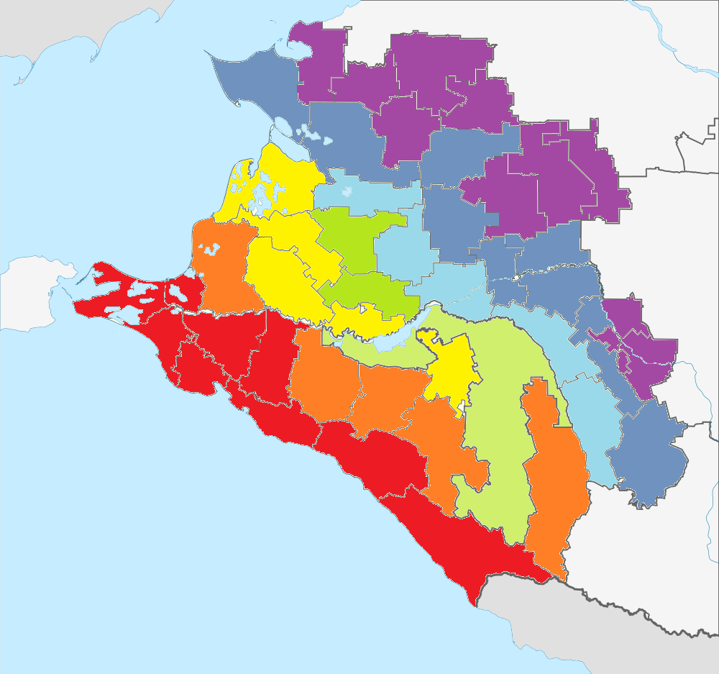




КУБАНЬ 24
«Кубань 24» – первый информационный и единственный круглосуточный канал в Краснодаре.
Зона вещания: «Кубань 24» охватывает 99% населения Краснодарского края, а также Республики Адыгея и Абхазию. «Кубань 24 ОРБИТА» - от Калининграда до Западной Сибири.
Контент: программы собственного производства, которые освещают события и факты региона, основные социальные проблемы и проекты.
Информационный – 34%; познавательно-развлекательный – 35,8%; публицистический – 20% и др.
Прайм: с 18.00 до 00.00.
Операторы вещания: эфирное – РТРС; спутниковое – НТВ плюс, Триколор ТВ; кабельное – МТС, Билайн, Ростелеком, Хом-АП.ТВ и др.
Сайт: http://kuban24.tv/
Краснодар
Индустриальный центр. Наиболее развитыми отраслями являются пищевая, машиностроительная, металлообрабатывающая и легкая отрасли промышленности.
Население Краснодара – 784 тыс. чел. (янв.2015)
Население Краснодарского края – 5,45 млн чел. (янв.2015)
Среднедушевой доход по краю – 33 тыс. руб.
Оборот розничной торговли по краю – 1 068 889 млн руб., первый (после Москвы и МО)
Состояние инвестиционного климата края – благоприятный, входит в ТОП-10 (2015) национального рейтинга состояния инвестиционного климата.
Социально-демографический профиль аудитории
25-54 – 35 %
55-64 – 24 %
32 % 67 %
69 % – ВС
93 % – среднее и высшее
Потенциальный охват аудитории – порядка 5 млн чел.
Источник: Росстат, данные канала

Slide 7
«КУБАНЬ 24» - № 1 ПО ДОЛЕ
СРЕДИ ЛОКАЛЬНЫХ КАНАЛОВ КРАСНОДАРА
Среднемесячный охват канала в Краснодаре - 433 тыс. чел.
Среди локальных измеряемых телеканалов Краснодара «Кубань 24» на первом месте по доле – 1,4%
и по среднему времени просмотра для зрителей – 29 мин. в сутки
Источник: TNS TV Index, Города, все 18+, окт. 2015

Slide 8
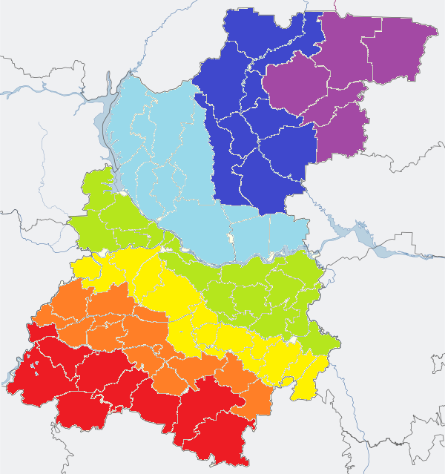
ТК ВОЛГА
ТК «Волга» - первая нижегородская независимая коммерческая телекомпания с собственным каналом вещания.
По мнению большинства аналитиков, ТК «Волга» занимает лидирующие позиции в информационном пространстве региона. Подтверждение тому – еженедельные программы с первыми лицами города, области, ведущими политиками региона.
Зона вещания: Нижний Новгород и Нижегородская область
Контент: круглосуточный канал предлагает художественные фильмы, сериалы, тематические программы.
Канал попал в тройку лучших региональных телеканалов России в рейтинге TNS Gallup Media за 2015 год.
Сайт: http://www.volga-tv.ru/
Нижний Новгород
Крупнейший город Приволжского федерального округа. Город является важным экономическим, транспортным и культурным центром страны. Наиболее развитыми отраслями являются машиностроение и металлообработка, пищевая, черная и цветная металлургия, медицинская, легкая и деревообрабатывающая, машиностроение и металлообработка.
Население Н. Новгорода – 1,3 млн чел. (янв. 2015), пятый по численности населения город России.
Население Нижегородской области – 3,3 млн чел. (янв. 2015)
Средние доходы по области – 29 тыс. руб. (3 кв. 2015 Нижегородстат).
Объем ТВ-рекламы (I полугод. 2015, АКАР) – 238 млн руб. без НДС.
Социально-демографический профиль аудитории
18-34 – 16 %
35-54 – 38 %
55+ – 44 %
29 % 71 %
Потенциальный охват аудитории – порядка 3 млн чел.
Источник: Росстат, данные канала

Slide 9
«ВОЛГА» ВХОДИТ В ТОП-10 КАНАЛОВ Н.НОВГОРОДА ПО СРЕДНЕМЕСЯЧНОМУ ОХВАТУ
По среднемесячному охвату канал занимает седьмое место в Н.Новгороде – 830 тыс. человек.
Среди локальных измеряемых телеканалов Н.Новгорода «Волга» на первом месте по доле – 3,5%
И среднему времени просмотра среди зрителей – 35 мин. в сутки
Источник: TNS TV Index, Города, все 18+, окт. 2015

Slide 10
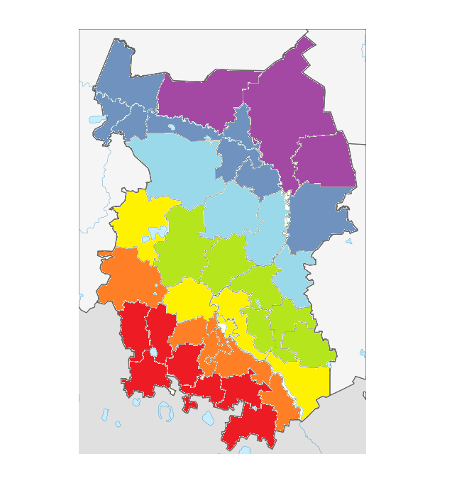
12 КАНАЛ
«12 канал» – губернаторский канал Омской области, занимающий лидирующие позиции по охвату населения (более 1,5 млн человек только на территории региона), выпуску проектов собственного производства (более 30) и освещению жизни региона.
«ГТРК-Омск» – единственная региональная телекомпания, осуществляющая собственное полноформатное круглосуточное вещание почти во всех населенных пунктах области.
Зона вещания: Омск и 90% от общего количества населения Омской области.
Передачи канала доступны зрителям Омской области посредством эфирного, спутникового (компания «Орион Экспресс») и кабельного вещания.
«12 Канал» попал в пятерку лучших региональных телеканалов России. За 2015 год канал поднялся в рейтинге TNS Gallup Media на четыре позиции.
Сайт: http://gtrk-omsk.ru/
Омск
Один из крупнейших городов Западно-Сибирского региона. Расположение на пересечении Транссибирской ж/д магистрали с крупной водной артерией, наличие аэропорта обеспечивают динамичное и разностороннее развитие города.
Город является центром обрабатывающей промышленности, основу которой составляют предприятия топливно-энергетических отраслей, нефтехимической промышленности, машиностроения, пищевой промышленности.
Население Омска – 1,2 млн чел. (янв. 2015)
Население Омской области – 1,98 млн чел. (янв. 2015)
Среднедушевой доход – 25 тыс. руб. (3 кв. 2015, Омскстат)
Объем ТВ-рекламы – 145 млн руб. без НДС (I полугод. 2015, АКАР).
Потенциальный охват аудитории – порядка 1,7 млн чел.
Источник: Росстат, данные канала

Slide 11
«12 КАНАЛ» - № 1 ПО ДОЛЕ СРЕДИ ЛОКАЛЬНЫХ КАНАЛОВ ОМСКА
Среднемесячный охват канала в Омске - 668 тыс. чел.
Среди измеряемых локальных телеканалов Омска
«12 канал» на первом месте по доле – 1,8%
и по среднему времени просмотра для зрителей – 29 мин. в сутки
Источник: TNS TV Index, Города, все 18+, окт. 2015

Slide 12

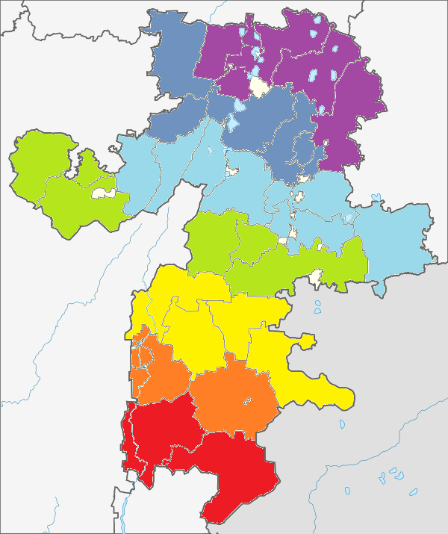
31 КАНАЛ
«31 канал» — один из крупнейших каналов Челябинской области.
Контент: развлекательное ТВ - в выходные, информационное – в будни. В выходные сетка заполняется художественными фильмами и развлекательными шоу-программами.
Зона вещания: Челябинск и пригород в радиусе 60 км: г. Копейск, села Миасское и Долгое, Сосновский, Красноармейский, Кунашакский и Аргаяшский районы.
Прайм: будни – 17.00-23.00, выходные – 10.00-12.00, 17.00-24.00.
Федеральные и региональные награды: ТЭФИ, "Время действовать", "Признание", "Бренд года", "Золотая акула", "Лучшая телекомпания Челябинской области - 2014" и другими.
Сайт: http://www.31tv.ru/
Челябинск
Крупный промышленный мегаполис, деловой, научный и культурный центр Южного Урала. По индустриальной мощи он находится в первой пятерке городов страны. Также входит в тройку российских мегаполисов с наиболее развитой транспортной инфраструктурой.
Основным производством является металлургия и производство готовых металлических изделий; развита пищевая промышленность, а также сфера услуг и торговля.
Население Челябинска — 1,2 млн. чел. (янв. 2015)
Население Челябинской области – 3,5 млн чел. (янв. 2015)
Среднедушевой доход — 24 тыс. рублей (янв.-сент. 2015, Челябинскстат).
Объем ТВ-рекламы – 191 млн руб. без НДС,
(I пол. 2015, АКАР).
Социально-демографический профиль аудитории
35 % 65 %
25-64 – 69 %
79 % – ВС
92 % – среднее и высшее
Потенциальный охват аудитории – порядка 1,4 млн чел.
Источник: Росстат, данные канала

Slide 13
«31 КАНАЛ» ВХОДИТ В ТОП-3 ПО ДОЛЕ
СРЕДИ ЛОКАЛЬНЫХ КАНАЛОВ ЧЕЛЯБИНСКА
Среднемесячный охват канала в Челябинске - 738 тыс. чел.
Среди измеряемых локальных телеканалов Челябинска
«12 канал» на втором месте по доле – 0,9%
Источник: TNS TV Index, все 18+ окт. 2015

Slide 14
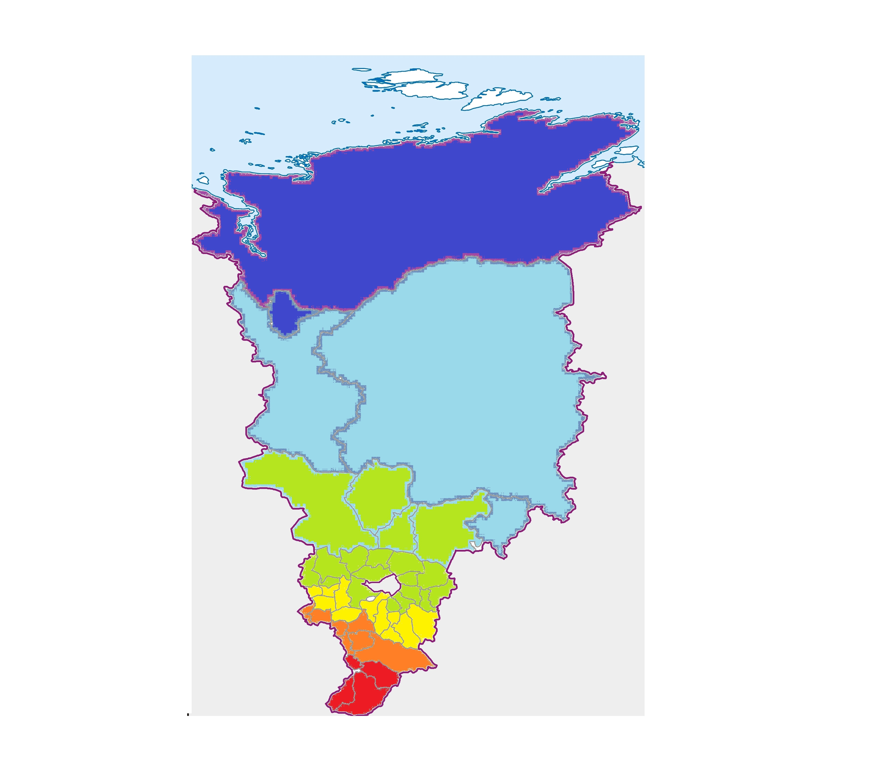
ЦЕНТР КРАСНОЯРСК
«Центр Красноярск HD» — первый круглосуточный городской телеканал с вещанием в HD качестве.
Контент: программы социального звучания с акцентом на волнующие всех проблемы, взвешенную информацию, острую публицистику, качественную аналитику, разнообразное документальное и детское вещание, классику отечественного и зарубежного кино.
Зона вещания: Красноярск, Емельяновский район, Березовский район, п. Солнечный, г. Железногорск, г. Сосновоборск. Через кабельные сети красноярских провайдеров смотреть канал можно почти во всех крупных населенных пунктах центральных и южных районов Красноярского края, в Ачинске и Лесосибирске, Канске и др. городах.
В аналоговом режиме дублируется 4 часа в прайм-тайм (с 17 по 21:00) на частоте 49 телеканала, что позволяет расширить аудиторию.
Сайт: http://www.tck.tv/
Красноярск
Крупнейший промышленный и культурный центр Восточной Сибири, столица второго по площади субъекта РФ.
Наряду с традиционными для края: металлургией, энергетикой, машиностроением – активно развивается строительная индустрия, индустрия сервиса, образование и здравоохранение, производство идей и технологий.
Население Красноярска – 1,05 млн чел. (янв. 2015)
Население Красноярского края – 2,9 млн чел. (янв. 2015)
Среднемесячная зарплата по краю – 33 тыс. рублей
(сент. 2015, Красноярскстат).
Объем ТВ-рекламы – 176 млн руб. без НДС, (I пол. 2015, АКАР).
Социально-демографический профиль аудитории
25-39 – 13 %
40-54 – 41 %
55-64 – 30 %
46 % 54 %
Потенциальный охват аудитории – порядка 2 млн чел.
Источник: Росстат, данные канала

Slide 15

«ЦЕНТР КРАСНОЯРСК»
Среднемесячный охват канала в Красноярске - 198 тыс. чел.
Доля «Центр Красноярск» составляет 0,1%
А среднее время просмотра для зрителей – 10 мин. в сутки
Источник: TNS TV Index, Города, все 18+, окт. 2015

Slide 16
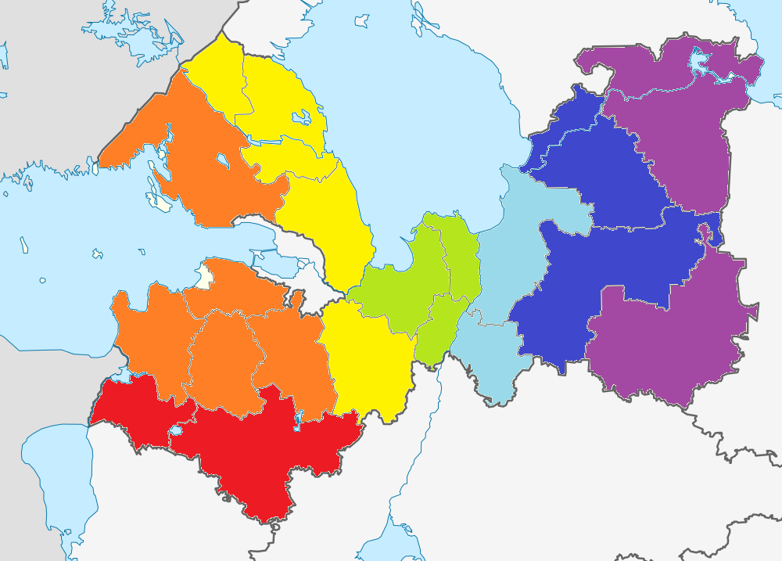
47 КАНАЛ. ЛОТ
«47 канал» («Ленинградская областная телекомпания») — региональная телекомпания, принадлежащая правительству Ленинградской области. Предназначение канала - информационно-аналитическое культурно-просветительское освещение жизни Ленинградской области и Северо-Западного региона.
Зона вещания: Санкт-Петербург и вся Ленинградская область.
В 2014 начато спутниковое вещание на платформе «Континент ТВ». Зона покрытия составляет около 90% населения России, проживающих на территории от западной границы России до Красноярска.
Телекомпания является членом Национальной Ассоциации Телерадиовещателей и членом аграрных журналистов России.
Сайт: http://47channel.ru/
Санкт-Петербург
Один из ведущих субъектов РФ. Город располагает мощной экономикой. За последнее десятилетие он сумел добиться впечатляющих результатов развития экономики, увеличения финансовой базы, улучшения состояния городской среды и роста уровня жизни населения.
Население Санкт-Петербурга – 5,2 млн чел. (янв.15, Петростат)
Население Ленинградской области – 1,8 млн. чел. (янв. 2015)
Среднемесячная зарплата – 42,5 тыс. рублей.
Объем ТВ-рекламы – 1 314 млн руб. без НДС, (I пол. 2015, АКАР).
Потенциальный охват аудитории – порядка 5 млн чел.
Источник: Росстат, данные канала

Slide 17
«ЛОТ»
Среднемесячный охват канала в Санкт-Петербурге - 438 тыс. чел.
А среднее время просмотра для зрителей – 7,1 мин. в сутки
Источник: TNS TV Index, Города, все 18+, окт. 2015

Slide 18
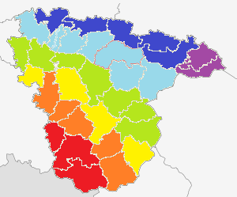
ТV ГУБЕРНИЯ
«ТВ-Губерния» – круглосуточный телеканал Воронежской области
Контент: новостные и аналитические программы, информационно-развлекательные ток-шоу, документальное и художественное кино, трансляции общественных, культурных, спортивных событий.
Зона вещания: канал вещает по Воронежу и Воронежской обл. (покрытие ≈ 70% территории области), а также по европейской территории России на платформах Триколор ТВ, НТВ+.
В перспективе на 2016 – масштабное увеличение количества операторов спутниковой и сотовой связи, кабельного телевидения в населенных пунктах Центрально-Черноземного региона для размещения телеканала.
Сайт: www.tv-gubernia.ru
Воронеж
В городе развито машиностроение, радиоэлектронная, химическая, пищевая промышленность, производство строительных материалов. Имеются многочисленные научно-исследовательские учреждения.
Воронежская область является самым крупным по территории и наиболее развитым в социально-экономическом отношении регионом Центрального Черноземья.
Население Воронежа – 1,02 млн чел. (янв. 2015)
Население Воронежской области – 2,3 млн чел. (янв. 2015)
Средний ежемесячный доход – 28 тыс. руб. (янв.-авг. 2015, Воронежстат), что на 18% больше показателя за период 2014.
Социально-демографический профиль аудитории
Все 25- 65 – 70 %
73 % – ВС
Потенциальный охват аудитории – порядка 2,6 млн чел.
Источник: Росстат, данные канала

Slide 19
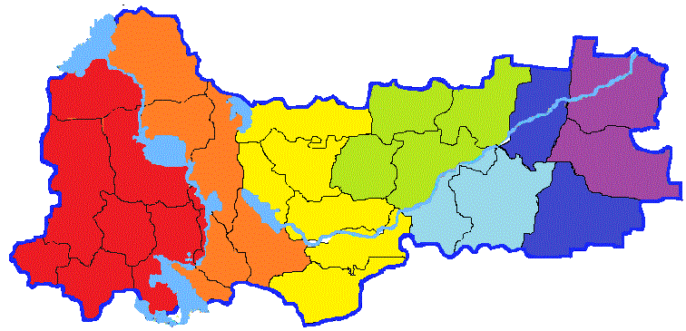
КАНАЛ 12
«Канал 12» – независимая коммерческая телекомпания.
Зона вещания: канал вещает в Череповце и в большинстве районов Вологодской области.
«Канал 12» – член Национальной ассоциации телерадиовещателей. Контент: информационный канал, который также ведет прямые спортивные трансляции домашних матчей, хоккейных, волейбольных и баскетбольных команд, организует прямые линии с участием первых лиц региона и города.
Сайты: http://www.kanal12.ru/
Череповец
Крупный промышленный город Вологодской области. Основу экономического потенциала составляют предприятия черной металлургии и химического комплекса.
Население Череповца – 318 тыс. чел. (янв. 2015)
Население Вологодской области – 1,2 млн чел. (янв. 2015)
Средний доход на душу населения – 26 тыс. руб.
(авг. 2015, Вологдастат).
Социально-демографический профиль аудитории
53 % 47 %
16-24 – 14 %
25-39 – 31 %
40-54 – 35 %
71 % – среднее и высшее
Потенциальный охват аудитории – более 450 тыс. чел.
Источник: Росстат, данные канала

Slide 20
ТВ-7
«ТВ-7» – одна из старейших в России региональных телекомпаний.
Зона вещания: эфирное вещание охватывает город Вологду и центральные районы Вологодской области. В сетях компании «Ростелеком» вещание идет на всей территории Вологодской области.
Контент: в сетке вещания – информационные, познавательные, музыкальные и развлекательные программы, документальные и художественные фильмы, сериалы, прямые трансляции хоккейных и баскетбольных матчей.
Особенной популярностью пользуются программы собственного производства: «Новости Вологды», «Перекресток», «Спецрепортаж», «Территория безопасности», «В центре внимания», «Область бренда»
Сайт: http://www.tv7vologda.ru/
Вологда
Город с развитой многоотраслевой экономикой. В городе сосредоточено почти все машиностроение и металлообработка области. Известность Вологде принесли предприятия молочной промышленности (Вологодское масло).
Население Вологды – 315 тыс. чел.
Население Вологодской области - 1,2 млн чел. (янв. 2015)
Средний доход на душу населения – 26 тыс. руб.
(авг.2015, Вологдастат).
Потенциальный охват аудитории – более 500 тыс. чел.
Источник: Росстат, данные канала

Slide 21
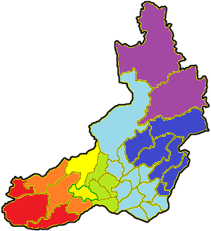
АЛЬТЕС
«Альтес» – круглосуточный телеканал Читинского района Забайкальского края
Зона вещания: канал вещает в г. Чите, Читинском районе, г. Краснокаменске. Операторы трансляции: аналог ОРТПЦ, кабель МТС, ТТК, Ростелеком.
Контент: канал имеет семейно-развлекательную направленность. Фильмы - 55%, информационно-развлекательные – 23% общественно-политические программы – 10%, информационные программы – 7%, культурно-просветительские – 5%.
Собственное вещание – общественно-политические и развлекательные программы, региональные новости – 7 раз в сутки.
Сайт: http://altesmedia.ru/
Чита
Чита — административный центр Забайкальского края, крупный транспортный узел. Доминирующей промышленностью является энергетика.
Население Читы – 339 тыс. чел. (янв. 2015)
Население Краснокаменска – 64 тыс. чел. (янв. 2015)
Население Забайкальского края – 1,08 млн чел. (янв. 2015)
Среднемесячная зарплата – 29 тыс. руб.
(2014, Забайкалрайстат).
Потенциальный охват аудитории – более 480 тыс. чел.
Источник: Росстат, данные канала

Slide 22
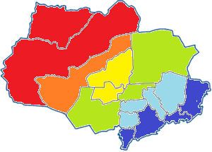
ТОМСКОЕ ВРЕМЯ
«Томское время» — губернский канал. Единственный в Томске осуществляет круглосуточное собственное вещание
Контент: 25% - собственный: информационная программа «Томское время. Служба новостей», ток-шоу «Естественный отбор», авторские проекты, прямые линии, спортивные трансляции, 75% - приобретаемый: художественные фильмы, документальные и просветительские проекты, мультфильмы.
40% контента телеканала составляют информационные программы, 30% — развлекательные и 20% — культурные.
Зона вещания: г. Томск, г. Северск, Томский район..
Сайт: http://tomsk-time.ru//
Томск
Крупный транспортный узел на Транссибирской магистрали (автомагистраль, порт, аэропорт). Ведущие отрасли промышленности: машиностроение и металлообработка, нефтедобыча (АО «Томскнефть»), химическая, лесная и деревообрабатывающая.
Население Томска – 565 тыс. чел. (янв. 2015)
Население Томской области – 1,07 млн чел. (янв. 2015)
Среднемесячная номинальная начисленная зарплата – 37 тыс. руб. (2015, Томскстат).
Потенциальный охват аудитории – порядка 830 тыс. чел.
Источник: Росстат, данные канала

Slide 23
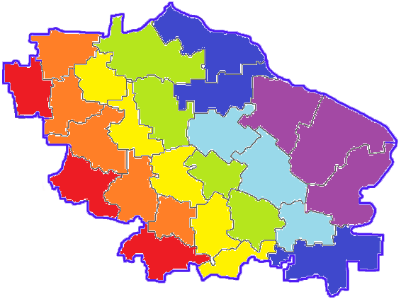
СТВ
«СТВ» – главный государственный телеканал Ставропольского края с 24-часовым вещанием и собственным программированием.
СТВ - единственное электронное СМИ в регионе, который вещает без включений сетевого партнера.
Контент: кинопоказ – 41%, информационный – 18%, музыкально-развлекательный – 10%, детский – 10%, культурно-просветительский – 8%, документальный – 8%, спортивный – 5%.
Зона вещания: не только Ставропольский край, но и вся Россия.
С 2014 года телеканал начал свое вещание на платформе “Триколор–ТВ”. Благодаря этому сотрудничеству потенциальная аудитория телеканала увеличилась более чем в 10 раз.
Сайт: http://stv24.tv/
Ставрополь
Административный центр одноименного края. Город считается крупнейшим промышленным, научно-образовательным и культурным центром Северного Кавказа.
В 2013 году Ставрополь стал обладателем Национальной премии «Золотой Меркурий» в номинации «Лучший город с наиболее благоприятными условиями для предпринимательства».
Население Ставрополя – 427,5 тыс. чел. (июнь 2015)
Население Ставропольского края – 2,8 млн чел. (янв. 2015)
Среднемесячная зарплата – 28 тыс. рублей.
Социально-демографический профиль аудитории
42 % 58 %
25-45 – 35 %
46-55 – 31 %
79 % – ВС
87 % – среднее и высшее
Потенциальный охват аудитории – более 2 млн чел.
Источник: Росстат, данные канала

Slide 24
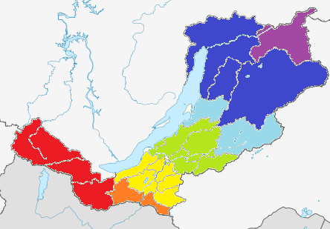
ТИВИКОМ
«Тивиком» - круглосуточный частный телеканал в Республике Бурятия.
Контент: документальные фильмы «ВВС», выпуски местных и региональных новостей, золотой фонд кинематографа, телеверсии самых ярких событий в истории Бурятии.
Вещание ведется на двух языках: русском и бурятском.
Зона вещания: г.Улан-Удэ и близлежащие районы: (Тарбагатайский, Иволгинский, Заиграевский, Северобайкальский).
Сигнал распространения:
Стрела, Ростелеком, МТС, ТТК, Вектор Плюс, Кабельное г.Северобайкальск, «Комсервис», онлайн в интернете.
Сайт: https://tvcom-tv.ru/
Улан-Удэ
Столица Бурятии. Основные отрасли промышленности: машиностроение, пищевая, легкая, деревообрабатывающая промышленность.
Население Улан-Удэ – 427 тыс. чел. (янв. 2015).
Население республики Бурятия – 978 тыс. чел. (янв. 2015).
Доход на душу населения – 26 тыс. руб.
(авг. 2015 Бурятстат).
Потенциальный охват аудитории - более 500 тыс. чел.
Источник: Росстат, данные канала

Slide 25
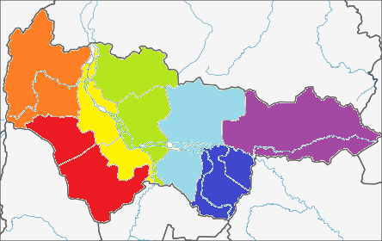
ОТРК «ЮГРА»
«ЮГРА» – крупнейший телеканал Уральского федерального округа, вещающий в аналоговом, цифровом, спутниковом и кабельном форматах (Губернаторский канал)
Зона вещания: сегодня это единственный канал УрФО с самым большим покрытием сигнала в аналоговом вещании. В кабельных сетях, в сети Интернет в online режиме и благодаря вещанию по спутнику, канал смотрят и в регионах России, и в странах ближнего зарубежья.
Контент: оригинальное 24-х часовое вещание, более 30 программ собственного производства. Приоритетными направлениями вещания телекомпании являются: информационно-аналитические, социальные и познавательно-обучающие проекты и программы.
Прайм: 17.00- 23.40.
«Югра» трижды признавался НАТ России «Лучшей телекомпанией года». В 2013 г. телеканал стал лауреатом премии «Золотой Луч» в номинации «Лучшая региональная телекомпания».
Сайт: http://www.ugra-tv.ru/
Ханты-Мансийск
Город Западной Сибири, административный центр Югры Сегодня Ханты-Мансийск – город динамичной застройки: ежегодно строится порядка 100 тыс. кв. метров жилья. Город экологически чистый, потому что здесь нет крупных промышленных предприятий̆.
Население Ханты-Мансийска – 97 тыс. чел. (янв. 2015)
Население Ханты-Мансийского автономного округа – 1,6 млн чел. (янв. 2015)
Население Уральского федерального округа – 12,3 млн чел. (янв. 2015)
Уровень доходов на душу населения – 43 тыс. руб.
Потенциальный охват аудитории – более 3 млн чел.
Источник: Росстат, данные канала

Slide 26
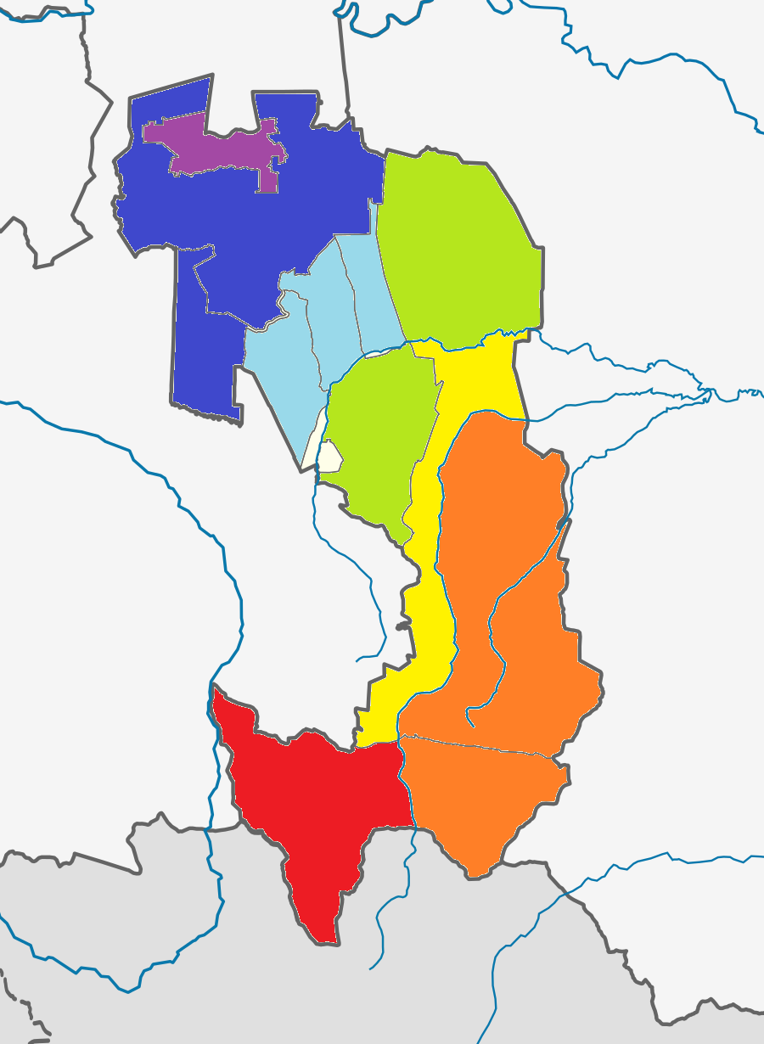
ИНГУШЕТИЯ
«Ингушетия» – российский спутниковый телевизионный канал формата HDTV с круглосуточным вещанием.
Зона вещания: национальное телевидение республики Ингушетия. Телеканал хорошо оснащен и имеет собственную телепередающую вышку. С 2013 года телеканал входит в «Триколор».
Контент: акцент в вещательной концепции НТРК делается на информационные программы и социально значимые проекты.
Сайт: http://ingushetiya.tv/
Магас
Самый молодой населённый пункт, являющийся административным центром республики Ингушетии. Базовой отраслью экономики является нефтедобыча. Разведанные промышленные запасы нефти составляют около 11 млн. тонн.
Одной из важных отраслей республики является агропромышленный комплекс. Благоприятные климатические условия, плодородные почвы позволяют выращивать широкий ассортимент сельхоз культур, развивать животноводство.
Население Магаса – 5,8 тыс. чел. (янв. 2015)
Население республики Ингушетия – 464 тыс. чел. (янв. 2015)
Средний ежемесячный доход – 22 тыс. руб.
(осень 2015, Росстат).
Потенциальный охват аудитории – более 450 тыс. чел.
Источник: Росстат, данные канала

Slide 27
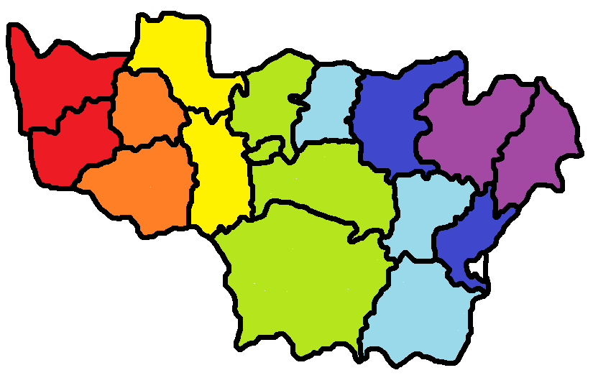
ВАРИАНТ
«Вариант» – круглосуточный телеканал Владимирской области.
Зона вещания: во Владимире и Владимирской области.
Контент канала: новости, познавательные передачи, мультфильмы, популярные сериалы, классика русского и зарубежного художественного кино, современная музыка и многое другое. Канал производит собственный контент.
Опрос жителей Владимирской области 2014 года показал, что канал находится на 2-ом месте среди телеканалов, на которых зрители предпочитают смотреть местные новости.
Сайт: http://variant-v.ru/
Владимир
Владимир — административный центр Владимирской области. В городе работают крупные предприятия машиностроительной, металлообрабатывающей, электротехнической, приборостроительной, химической, легкой и пищевой промышленности, стройиндустрии, и предприятия высоких технологий.
Население Владимира – 353 тыс. чел.(янв.2015)
Население Владимирской области – 1,4 млн чел. (янв. 2015)
Среднемесячная зарплата – 23 тыс. рублей
(2015, Владимирстат).
Потенциальный охват аудитории – более 600 тыс. чел.
Источник: Росстат, данные канала

